Slide 1
О ПРАВИЛАХ
ДОРОЖНОГО
ДВИЖЕНИЯ

Slide 2
Делаем ребятам предостережение:
Выучите срочно правила движения!
Чтоб не волновались каждый день родители,
Чтоб спокойны были за рулём водители!

Slide 3
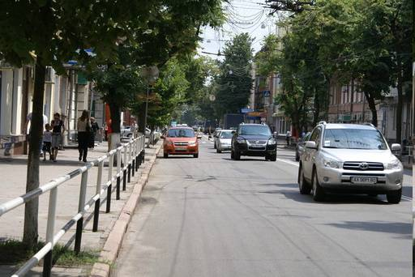

Slide 4
КРАСНЫЙ СИГНАЛ СВЕТОФОРА

Slide 5
ЖЕЛТЫЙ СИГНАЛ СВЕТОФОРА

Slide 6
ЗЕЛЕНЫЙ СИГНАЛ СВЕТОФОРА

Slide 8
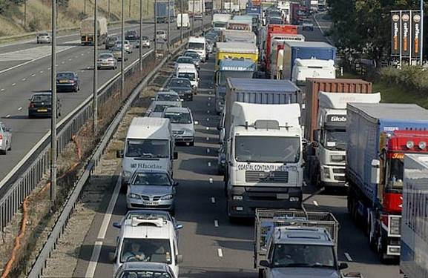
Правило 1 Дорога только для машин

Slide 9
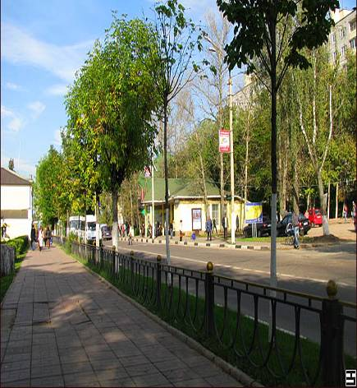
Правило 2 «Иди только по тротуару»
Тротуар для пешеходов,
Здесь машинам нету хода!
Чуть повыше чем дорога,
Пешеходные пути,
Чтобы все по тротуару
Без забот могли идти!

Slide 10
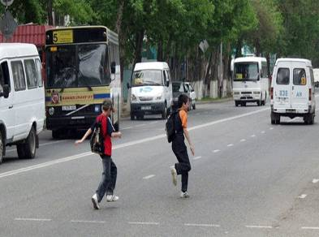
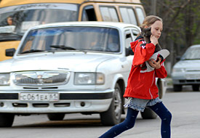
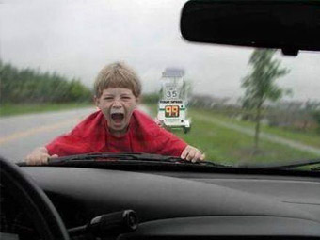
Правило 3 «Не беги через дорогу»

Slide 11
Правило 4 «Переход проезжей части»
3
1
Чтоб спокойно перейти, еще налево посмотри и прислушайся
Всегда смотри налево
2
4
Затем смотри направо
А сейчас вперед иди

Slide 12
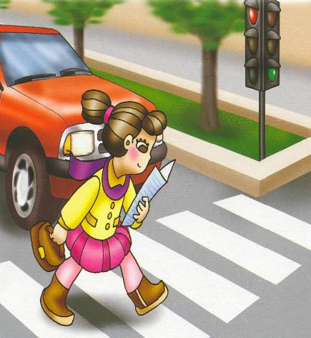
Правило 5
«Будь внимательным!»
Разве можно так, подружки!
Где ваши глаза и ушки!
От такого поведенья
Может быть не мало бед:
Ведь дорога не для чтенья
И не место для бесед!

Slide 13
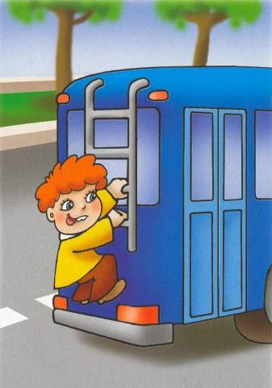
Правило 6
«Береги свою жизнь»
Не цепляйтесь к автобусу сзади, ребята,
Не катайтесь за ним – рисковать вам не надо!
Вдруг сорветесь – и может беда приключиться:
Под соседней машиной легко очутиться…

Slide 14
ИГРА
«Это я, это я,
это все мои друзья»

Slide 15
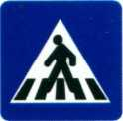
ЮНЫЙ ДРУГ!
ПОМНИ И СОБЛЮДАЙ
ДОРОЖНЫЕ ПРАВИЛА
ВСЕГДА!

Slide 16
Всего доброго!

